Slide 1
Instant Interview
David Vlaminck
Dieter Benoot
Cedric Jacobs

Slide 2
Overzicht
Voorstelling concept
Use-casediagram
ERD-diagram
Opbouw structuur
Databank
DAL
BLL
Model
Controller
View
CSS Framework
Live demo
Toekomst?

Slide 3
Voorstelling concept
Probleem:
Te weinig voorbereidingstijd bij interviews
Warrige structuur selectiegesprekken
Matige besluitvorming na interview
Oplossing:
Competentiegerichte interviews
Standardiseren vragenset per functie
Afbakenen welke vragen per competentie
Resultaat:
Hogere betrouwbaarheid
Betere selectiegesprekken

Slide 4
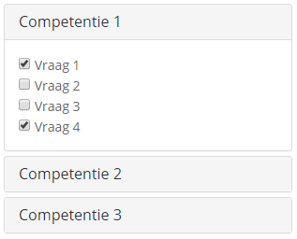
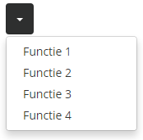

Voorstelling concept

Slide 5
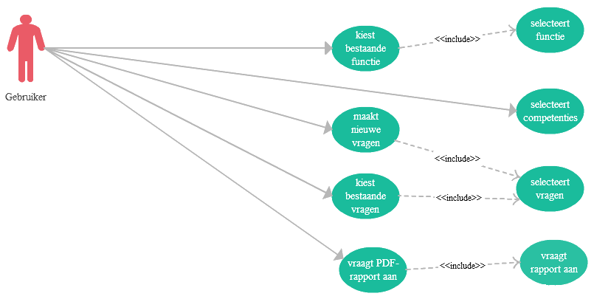
Use-Casediagram:
Het use-casediagram ziet er als volgt uit:

Slide 6
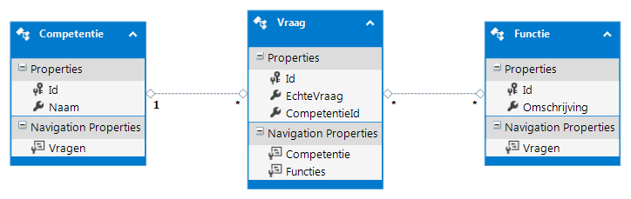
ERD-Diagram
Het ERD-diagram is relatief eenduidig:

Slide 7
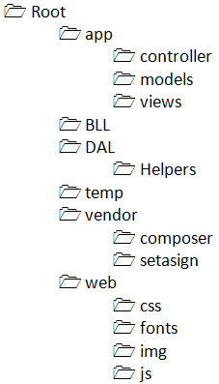
Opbouw structuur
Gekozen voor het vijf-blokkenmodel:
Model-View-Controller i.c.m N-tierlagen
App: MVC
BLL: taken uitgevoerd door de server
DAL: databewerkingen uitvoeren
Temp: tijdelijke opslag van bestanden
Vendor: gebruikte plugins
Web: startpunt opbouw applicatie

Slide 8
Databank: algemeen
MySQL als databaseplatform
Opbouw databank:
Zeer gelijkaardige structuur aan ERD-diagram
Een tussentabel tussen de vragen en de functies
Stored Procedures:
Alle CRUD-operaties op de entiteiten uit het ERD-diagram
Complexere selects voor het opvragen van data
Notes:
Cedric
Technologie
Stored procedures
Opbouw DB

Slide 9
Databank: opbouw
Competentie
Id : int
Naam : nvarchar
Vraag
Id : int
Vraag: nvarchar
CompetentieId : int
Functie
Id : int
Naam: nvarchar
VraagFunctie
Id: int
VraagId: int
FunctieId: int
ERD-diagram:
Notes:
Cedric
Technologie
Stored procedures
Opbouw DB

Slide 10
DAL: opbouw
Classes:
Provider: credentials database
ContextController: helperklasse interviewcontext
InterviewContext: functies om stored procedures aan te spreken
Testclasses:
ConnectionTest
InterviewContextTest
Helpers: Log, LogApp, Connection, Feedback
Notes:
Toelichten welke keuzes er gemaakt zijn in de DAL + stored procedures etc
Code snippets

Slide 11
DAL: OPbouw
Feedback
Log
Connection
LogApp
Provider
ContextController
BLL\DataController
InterviewContext
erft over van
MVC\Controller
is afhankelijk van
Notes:
Diagram voor aantonen van dependency’s

Slide 12
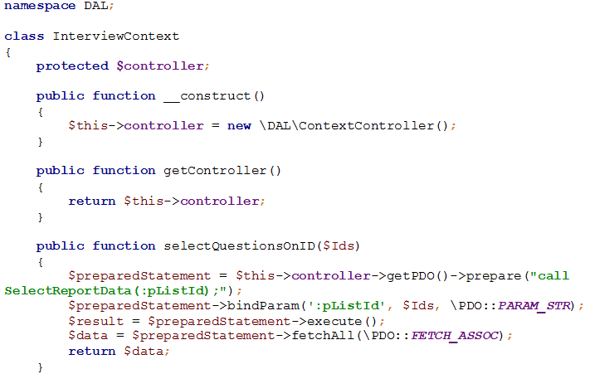
DAL: Voorbeeld
Notes:
Toelichten welke keuzes er gemaakt zijn in de DAL + stored procedures etc
Code snippets

Slide 13
BLL: Opbouw
Classes:
CreateReport: helper user-interactieafhandeling
DataController: verdere afhandeling dataverwerking
Download: correcte afhandeling browser-download
PDF: extensie PDF
CreatePdf: aanmaken PDF-bestand
AddQuestion: vraag aan databank toevoegen (met gegevens via ajax doorgekregen)
Testclasses:
CreatePdfTest
Notes:
Cedric
Uitleggen welke functies de BLL heeft
Data validatie en PDF createn

Slide 14
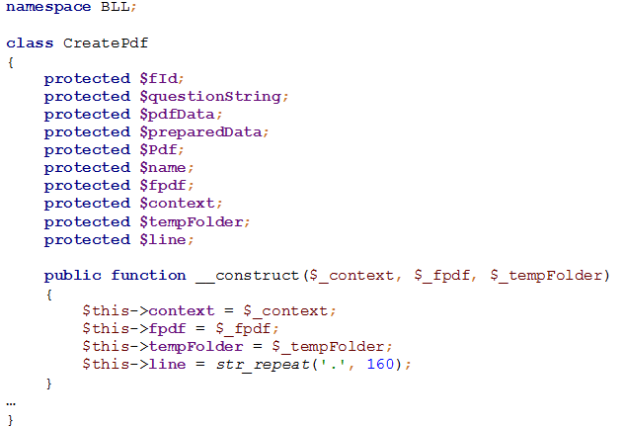
BLL: Voorbeeld PDF(1)
Notes:
Cedric
Uitleggen welke functies de BLL heeft
Data validatie en PDF createn

Slide 15
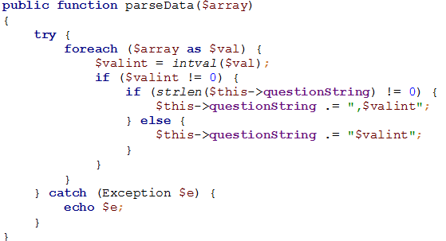
BLL: Voorbeeld PDF(2)
Notes:
Cedric
Uitleggen welke functies de BLL heeft
Data validatie en PDF createn

Slide 16
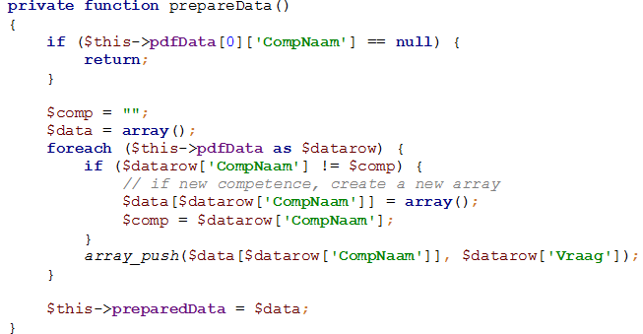
BLL: Voorbeeld PDF(3)
Notes:
Cedric
Uitleggen welke functies de BLL heeft
Data validatie en PDF createn

Slide 17
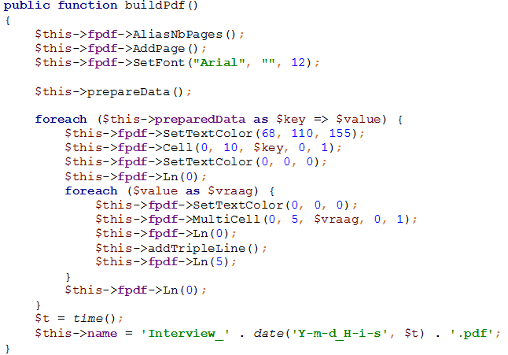
BLL: Voorbeeld PDF(4)
Notes:
Cedric
Uitleggen welke functies de BLL heeft
Data validatie en PDF createn

Slide 18
Model
namespace Models; class Question { private $id; public function setId($id) { $this->id = $id; } public function getId() { return $this->id; } private $fullQuestion; public function setFullQuestion($fullQuestion) { $this->fullQuestion = $fullQuestion; } public function getFullQuestion() { return $this->fullQuestion; } private $competenceId; public function setCompetenceId($competenceId) { $this->competenceId = $competenceId; } public function getCompetenceId() { return $this->competenceId; } public function __construct($id, $fullQuestion, $competenceId) { $this->id = $id; $this->fullQuestion = $fullQuestion; $this->competenceId = $competenceId; } }
namespace Models; class Competence { private $id; public function setId($id) { $this->id = $id; } public function getId() { return $this->id; } private $name; public function setName($name) { $this->name = $name; } public function getName() { return $this->name; } public function __construct($id, $name) { $this->id = $id; $this->name = $name; } }
namespace Models; class JobFunction { private $id; public function setId($id) { $this->id = $id; } public function getId() { return $this->id; } private $name; public function setName($name) { $this->name = $name; } public function getName() { return $this->name; } public function __construct($id, $name) { $this->id = $id; $this->name = $name; } }
Notes:
David uitleggen welke models er zijn en hoe die zich verhouden t.a.v. ERD-Diagram

Slide 19
Controller: functie
Geen coordinating controller
Eerder data controller
Methods die objecten of arrays van objecten opvragen
Notes:
DAVID uitleggen welke functie controller in ons project heeft
Ook waarom niet met view controller en coordinating controller

Slide 20
Controller: opbouw
Controller
$questions
$competences
$questionsMarked
$competencesToShow
Notes:
DAVID uitleggen welke functie controller in ons project heeft
Ook waarom niet met view controller en coordinating controller

Slide 21
Controller: opbouw(2)
loadDataByFunction($functionId)
$loadQuestions
Controller
$loadCompetences
$loadQuestionsToMark($functionId)
$fillCompetencesToShow
$questions
$competences
$questionsMarked
$competencesToShow
Notes:
DAVID uitleggen welke functie controller in ons project heeft
Ook waarom niet met view controller en coordinating controller

Slide 22
Controller
loadDataByFunction($functionId)
$loadQuestions
Controller
$loadCompetences
$loadQuestionsToMark($functionId)
$fillCompetencesToShow
$questions
$questions
private function loadCompetences() { $return = $this->getContext()->selectAllCompetences(); foreach ($return as $value) { $this->competences[intval($value['Id'])] = new \Models\
Competence( intval($value['Id']), $value['Naam']); } }
$competences
$competences
$questionsMarked
$questionsMarked
$competencesToShow
$competencesToShow
Notes:
DAVID uitleggen welke functie controller in ons project heeft
Ook waarom niet met view controller en coordinating controller

Slide 23
Controller: opbouw (3)
$getQuestions
Controller
$getCompetences
$getQuestionsMarked
$getCompetencesToShow
$questions
$selectCompetenceById($competenceId)
$competences
$selectQuestionById($questionId)
$questionsMarked
$selectQuestionsByCompetenceId(…)
$competencesToShow
$insertNewQuestion($competenceId, …)
Notes:
DAVID uitleggen welke functie controller in ons project heeft
Ook waarom niet met view controller en coordinating controller

Slide 24
Controller: opbouw (4)
$getQuestions
Controller
$getCompetences
$getQuestionsMarked
public function selectQuestionById($questionId) { // gets the question object, based on the id if (isset($questionId)) { if (array_key_exists($questionId, $this->questions)) { return $this->questions[$questionId]; } } }
$getCompetencesToShow
$questions
$selectCompetenceById($competenceId)
$competences
$selectQuestionById($questionId)
$questionsMarked
$selectQuestionsByCompetenceId(…)
$competencesToShow
$insertNewQuestion($competenceId, …)
Notes:
DAVID uitleggen welke functie controller in ons project heeft
Ook waarom niet met view controller en coordinating controller

Slide 25
VIEW:opbouw
Index.php
CompetencesView.php
JobFunctionsView.php
Notes:
DIETER
Uitleggen welke views er zijn en hoe opgebouwd en waarom we hiervoor gekozen hebben

Slide 26
View
Index.php roept jobfunctionView bij page load
Functie geselecteerd -> call naar CompetencesView
jobFunctionView recall na toevoegen Vraag via ajax.

Slide 27

View
Call naar JobFunctionsView

Slide 28
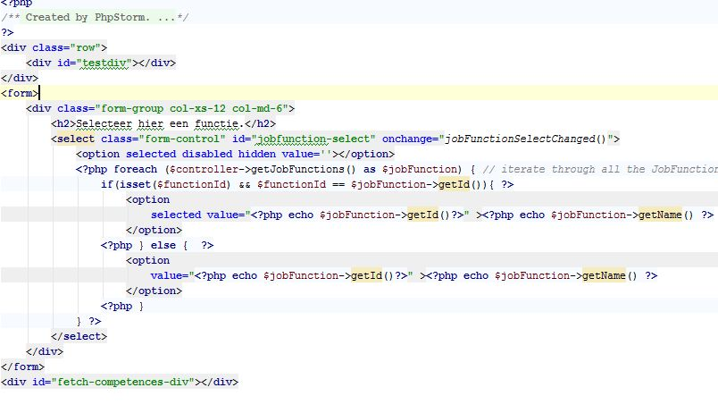
View: voorbeeld (1)

Slide 29
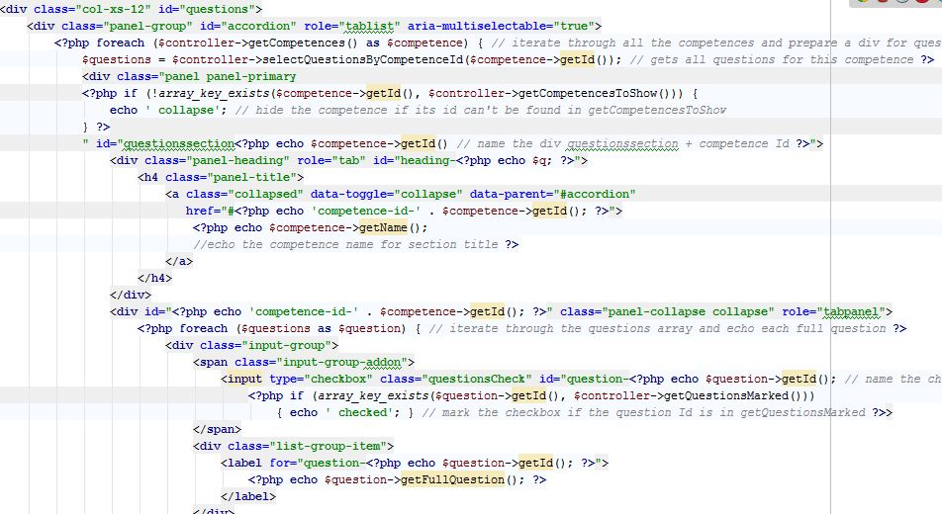
View: voorbeeld(2)

Slide 30
CSS
Gekozen framework: Bootstrap
Responsive css framework van twitter
Goede basis voor moderne UX
Leercurve
Nadien snelle opbouw
Single page
Notes:
DIETER
Bootstrap: keuze verantwoorden
Aantal specifieke elementen uitlichten (modal windows, lavish, carrousel)

Slide 31
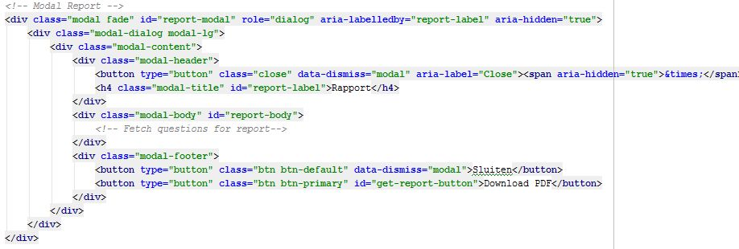
Css: voorbeeld(1)
Modal

Slide 32
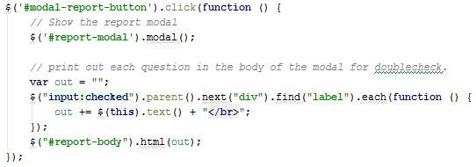
Css:voorbeeld(2)
Modal javascript

Slide 33
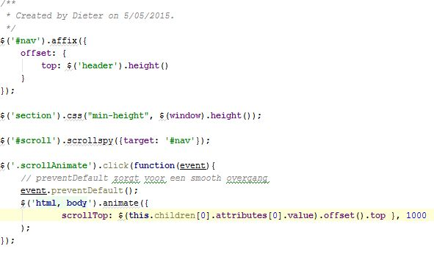
Css: voorbeeld(3)
Affix en scrollspy
Sections responsive

Slide 34
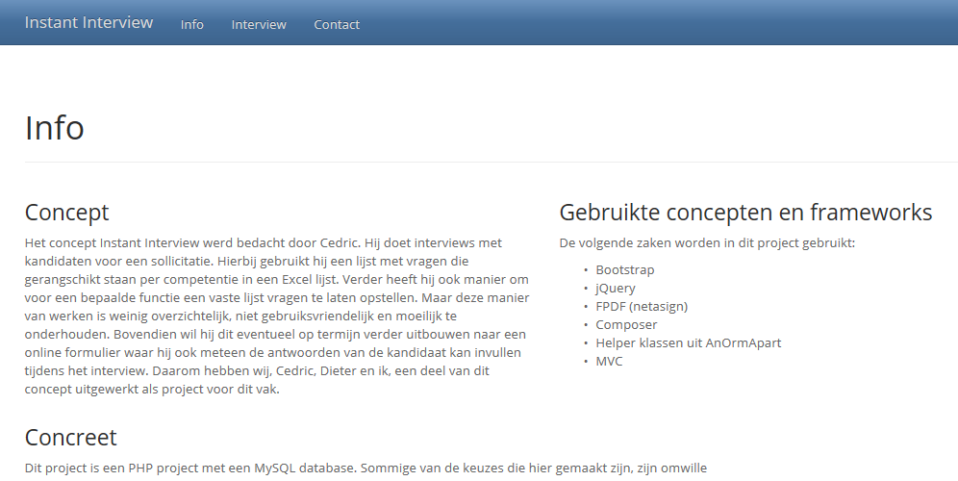
Live Demo
Notes:
Cedric
Aantal features voorstellen vanuit het use-casediagram en dan ook nog een aantal geavanceerde zaken

Slide 35
Toekomst?
Uitbreiding aanpassingsmogelijkheden
Categoriseren competenties
Gebruikerafhandeling met persoonlijke functies
Beheerscentrum
Interviewplatform
…
Notes:
Cedric
Aantal features voorstellen vanuit het use-casediagram en dan ook nog een aantal geavanceerde zaken

Slide 36
SLot
Bedankt voor uw aandacht
Vragen?

